Slide 1
거울 설치
백준 2151
201821011 이화경

Slide 2
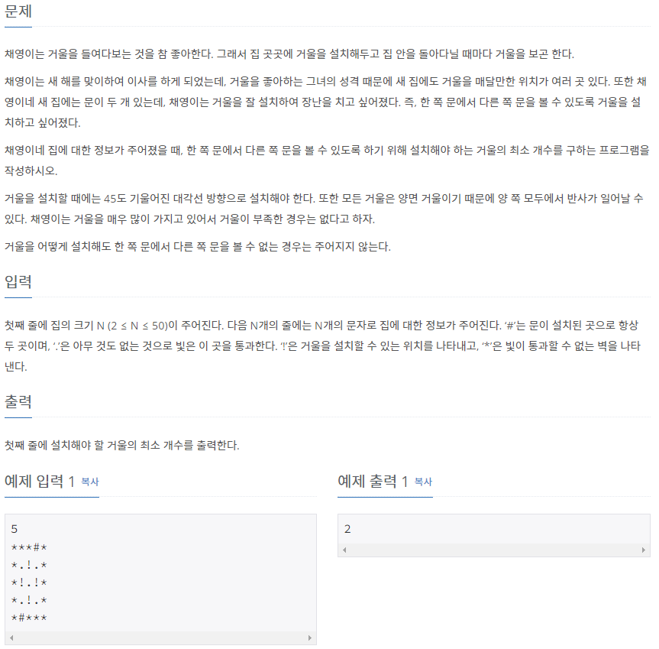







거울
거울

Slide 3
 | 0 | 1 | 2 | 3 | 4
0 | * | * | * | # | *
1 | * | . | ! | . | *
2 | * | ! | . | ! | *
3 | * | . | ! | . | *
4 | * | # | * | * | *
출발문 # 에서 갈 수 있는 방향은 상하좌우 4개
. 에서는 무조건 직진
! 에서 거울을 안 놓으면 직진, 거울을 놓으면 두 방향으로 갈 수 있다!
어느 방향에서 왔는지(어느 방향으로 가는지) 중요!
출발점에서부터 갈 수 있는 방향을 큐에 넣고 반복 -> BFS

Slide 4
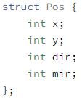
좌표 x, y
방향 dir
거울 개수 mir
 | 0 | 1 | 2 | 3 | 4
0 | # | ! | ! | * | *
1 | * | ! | ! | * | *
2 | ! | ! | ! | * | *
3 | ! | ! | ! | ! | *
4 | * | # | * | * | *
무한루프 발생..
3차원 배열[y][x][4]로 네 방향에 대한 거울 개수를 저장해서 가지치기

Slide 5
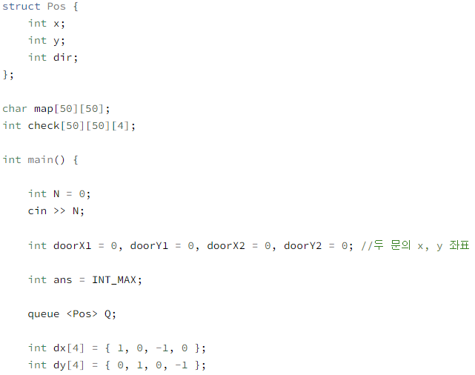
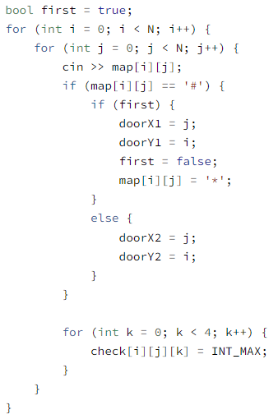
#을 만나면 값을 갱신할 거
첫번째 문은 *으로 바꿔주기
Pos를 저장할 큐 Q
3
오른쪽부터 시계방향 순으로 큐에 넣을 거
2
0
1
check 배열을 Int 최대값으로 초기화

Slide 6
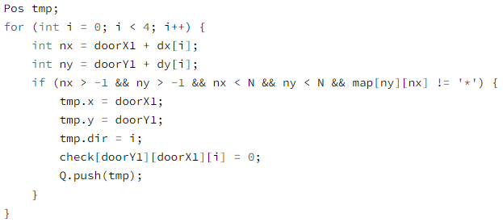
첫번째 문에서 네 방향 중 갈 수 있는 방향을 큐에 넣고
갈 수 있는 방향의 거울 개수를 0으로 바꾸는 작업
 | 0 | 1 | 2 | 3 | 4
0 | * | * | * | # | *
1 | * | . | ! | . | *
2 | * | ! | . | ! | *
3 | * | . | ! | . | *
4 | * | # | * | * | *

Slide 7
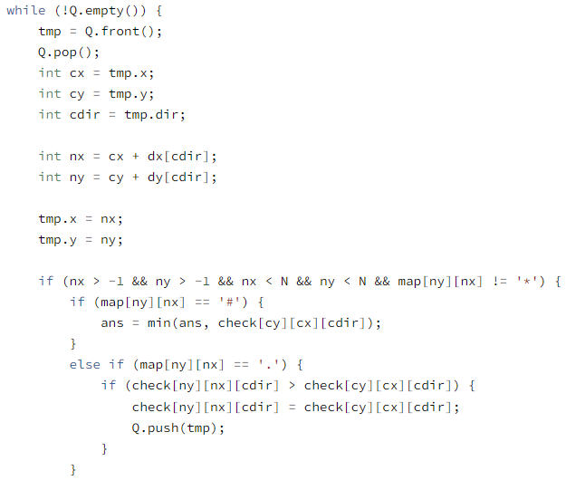
 | 0 | 1 | 2 | 3 | 4
0 | * | * | * | # | *
1 | * | . | ! | . | *
2 | * | ! | . | ! | *
3 | * | . | ! | . | *
4 | * | # | * | * | *
큐가 비워질 때까지 반복문 돌기
큐에서 첫번째 Pos를 tmp에 가져오고
각 값을 cx, cy, cdir에 저장
다음 좌표를 계산해 nx, ny에 저장
nx, ny가 유효한 값이고 다음 좌표가 벽 * 이 아니라면
다음 좌표가 두번째 문 # 이면
ans 값을 갱신
다음 좌표가 . 이면
거울 개수를 체크하고
직진해야 하니까 dir 값을 바꾸지 않고 tmp를 큐에 넣기

Slide 8
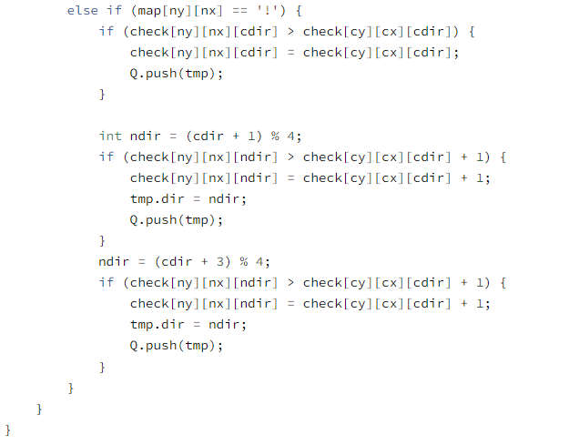
다음 좌표가 ! 이면
거울을 안 놓았을 때 직진하는 방향,
거울을 놓았을 때 바뀌는 두 방향을 큐에 넣기
(좌우 방향에서 왔을 때는 상하로, 상하 방향에서 왔을 때는 좌우로)

Slide 9
감사합니다

